Slide 1
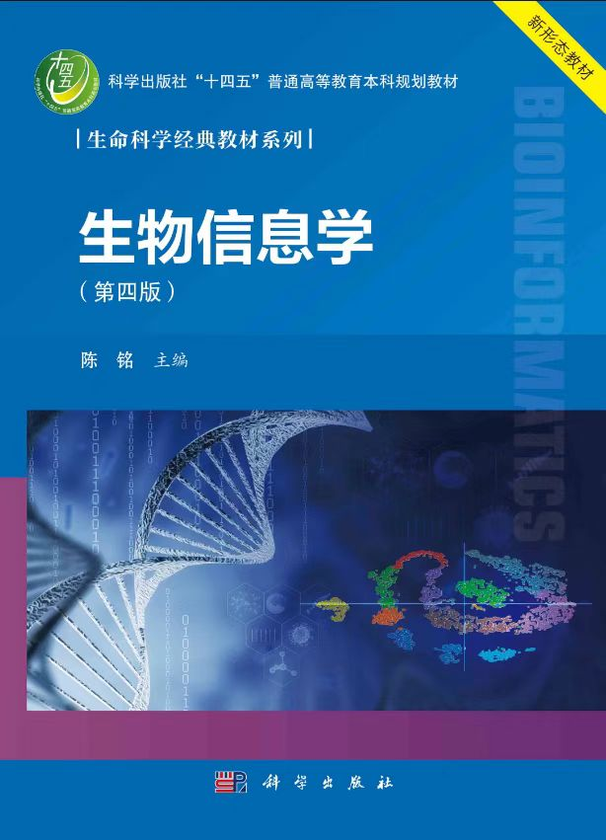
普通高等教育
“十四五”规划教材
生物信息学
Bioinformatics
本PPT仅免费用于全国各院校教学，
不得用于商业目的，将视为侵权！
第十一章：分子进化与系统发育

Slide 2
一、分子水平的进化
第一节：分子进化与系统发育
分子水平的进化主要是指在生物进化过程中，构成生物体的大分子物质，如蛋白质、核酸的演变过程。分子进化是发生在生物分子层次上的进化，是生物进化层次中最基础层次上的进化。过程涉及在DNA中发生缺失，插入，倒位，替换等。
（一）分子进化的特点
1、生物大分子进化速率相对恒定
核酸和蛋白质一级结构分子序列中核苷酸或者氨基酸替换数作为进化改变量，进化时间以年为单位，生物大分子随时间改变几乎是恒定的。
2、生物大分子进化的保守性
功能上重要大分子或大分子局部进化速率上明显低于不重要大分子或大分子局部。

Slide 3
一、分子水平的进化
第一节：分子进化与系统发育
（二）分子进化的中性学说
分子进化的中性学说认为多数或绝大多数突变都是中性或近中性的，即无所谓有利或不利，自然选择对它们不起作用，因此对于这些中性突变不会发生自然选择与适者生存的情况。
生物进化主要是中性突变在自然群体中进行随机的“遗传漂变”的结果，与选择无关，这些突变全靠一代又一代的随机漂变儿被保存或者趋于消失，从而形成分子水平的进化性改变或者种内变异
承认自然选择在表型进化的作用，又强调分子水平进化现象的特殊性

Slide 4
一、分子水平的进化
第一节：分子进化与系统发育
（三）基因组计划与分子进化
人类基因组计划（HGP）最主要的目的是测出人类基因组DNA的30亿碱基对的序列，发现所有人类基因，找出它们在染色体上的位置，破译人类全部遗传信息，解码生命，了解生命的起源，了解生命体生长发育的规律，认识种属之间和个体之间存在差异的起因，认识疾病产生的机制，以及长寿与衰老等生命现象，从而为疾病的诊治提供科学依据。
（四）研究分子进化的意义
通过研究核酸和蛋白质这些生物大分子在物种间的变异速率，探讨进化过程，对研究生命起源具有重要意义。

Slide 5
二、分子系统发育分析的基本概念
第一节：分子进化与系统发育
（一）分子系统发育树的基本概念
不同种类的生物的同源大分子一级结构作比较，其差异量只与所比较生物由共同祖先分异以后所经历的独立进化的时间成正比，用差异量表示所比较生物种类的进化中的地位，由此建立系统树叫做分子系统树。理论前提：生物大分子进化速率相对恒定
在研究生物进化和系统分类中，常用一种类似树状分支的图形来概括各种（类）生物之间的亲缘关系，这种树状分支的图形称为系统发育树。
结：分支末端或者联结点 生物种群

Slide 6
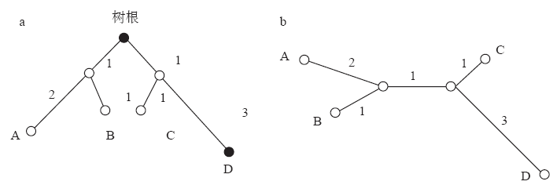
二、分子系统发育分析的基本概念
第一节：分子进化与系统发育
a：有根树 有方向的树，包含唯一节点，为所有物种的最近共同祖先
b：无根树 没有方向，不确定共同祖先
顶结：树系末端，为现存物种
内结：树内分支点
分枝：两结之间的连接部分 枝长：进化距离差异

Slide 7
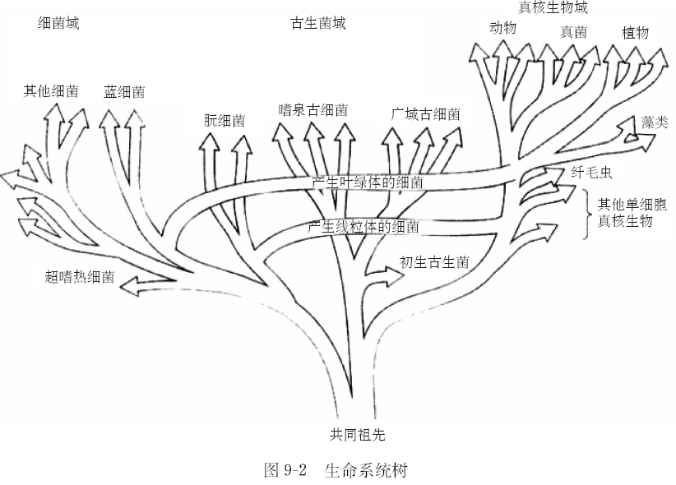
二、分子系统发育分析的基本概念
第一节：分子进化与系统发育
（三）物种树和基因/蛋白树
基于单个同源基因差异构建的系统发生树

Slide 8
分子系统发育树的构建方法
第二节：分子系统发育树的构建方法
利用生物大分子数据重建系统进化树，目前最常用的有4种方法
距离法、最大简约法、最大似然法和贝叶斯法。
最大简约法主要适用于序列相似性很高的情况；
距离法在序列具有比较高的相似性时适用；
最大似然法和贝叶斯法可用于任何相关的数据序列集合。
从计算速度来看，距离法的计算速度最快，其次是最大简约法和贝叶斯方法，然后是最大似然法。

Slide 9
一、基于距离的系统发育树构建方法
第二节：分子系统发育树的构建方法
（一）非加权分组平均法
UPGMA主要适用于在基因替代速率恒定时，尤其是用基因频率数据来构建分子系统发育树时。所有分支突变率相等的假设上
算法
假设d₁₂在所有距离最小，
1和2聚合形成距离b=d₁₂/2的一个分支点
1和2成为复合序列l。l和另一个序列k的距离是d_{lk}=（d_{1k}+d_{2k}）/2

Slide 10
一、基于距离的系统发育树构建方法
第二节：分子系统发育树的构建方法
假设d_{l3}在上一个距离矩阵最小，
b=d_{l3}/2的一个分支点。新集合和另一个序列k的距离是d_{lk}=（d_{1k}+d_{2k}+d_{3k}）/3
假设d_{m4}为以上3个距离最小，m和4产生新集合
b=d_{m4}/2的一个分支点。序列5最后并入进化树 b=d₁₅+d₂₅+d₃₅+d₄₅）/（4*2）

Slide 11
一、基于距离的系统发育树构建方法
第二节：分子系统发育树的构建方法
d_{l3}不是最小，d₄₅才是，4和5成为新集合，则b₄₅/2，新的矩阵如图，d_{3m}=
(d₃₅+d₄₅)/2
d_{lm}=（d₁₄+d₁₅+d₂₄+d₂₅）/4

Slide 12
一、基于距离的系统发育树构建方法
第二节：分子系统发育树的构建方法

Slide 13
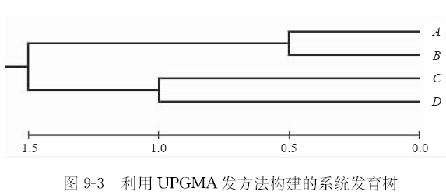
一、基于距离的系统发育树构建方法
第二节：分子系统发育树的构建方法
b=1/2=0.5
集合到c：（2+3）/2=2.5
集合到D：（4+3）/2=3.5
所以C和D之间最短
b=2/2=1
AB,CD的距离（ 3.5+2.5）/2=3
b=3/2=1.5

Slide 14
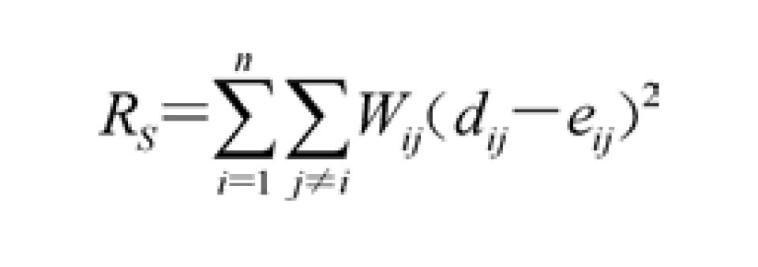
一、基于距离的系统发育树构建方法
第二节：分子系统发育树的构建方法
二）最小二乘法
将成对距离的矩阵作为给定数据。通过匹配那些尽可能近的距离估计树的枝长，对给定的和预测的距离差数的平方和最小化

Slide 15
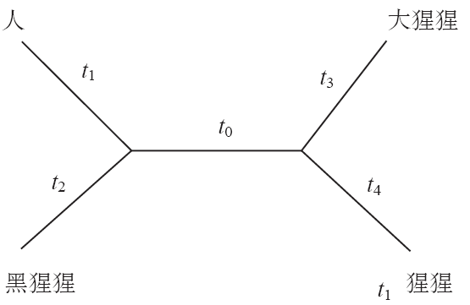
一、基于距离的系统发育树构建方法
第二节：分子系统发育树的构建方法

Slide 16
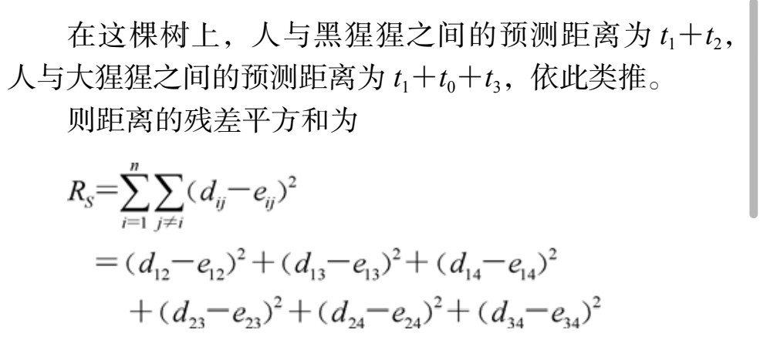
一、基于距离的系统发育树构建方法
第二节：分子系统发育树的构建方法
d_{ij}已知，则R_{s}是五个未知枝长t₀，t₁，t₂，t₃，t₄的函数，通过最小二乘法拟合，则最小的R_{s}。其t₀=0.008840，t₁=0.0043266，t₂=0.053280，t₃=0.0058908，t₄=0.135795 R_{s}=0.0003547

Slide 17
一、基于距离的系统发育树构建方法
第二节：分子系统发育树的构建方法
（三）邻接法
通过确定距离最近的成对分类单元使系统树的总长度尽可能达到最小，它跟踪的是树的节点
1：将序列构建一颗星状树，算出总树枝长度
2：将两个序列作为聚合群与其他序列区分，再算总枝长
3：合并两个序列使总枝长在所有合并方式最短
4：合并序列作为一个序列重复上述步骤
5：直到循环只剩一个类为止

Slide 18
一、基于距离的系统发育树构建方法
第二节：分子系统发育树的构建方法

Slide 19
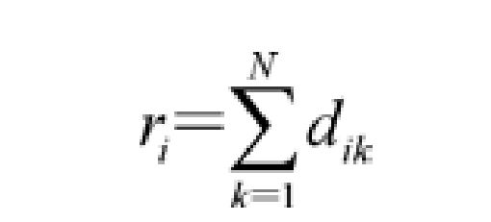
一、基于距离的系统发育树构建方法
第二节：分子系统发育树的构建方法
NJ方法构建系统发育树的一般步骤：

Slide 20
一、基于距离的系统发育树构建方法
第二节：分子系统发育树的构建方法

Slide 21
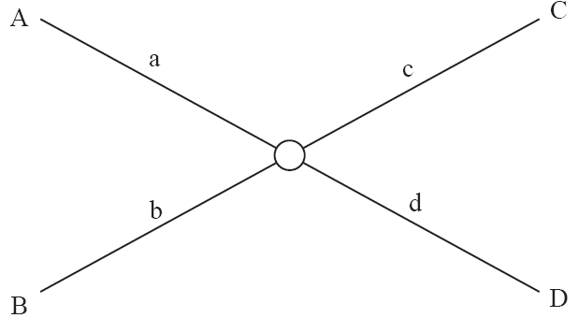
一、基于距离的系统发育树构建方法
第二节：分子系统发育树的构建方法
2、实例
设有4段序列，分别为A:TAGG;B:TACG;C:AAGC; D:AGCC，利用邻接法构建系统发育树。
1)两两比对，并计算遗传距离。
2)构建一颗星状树，算出总树的树枝长度。

Slide 22
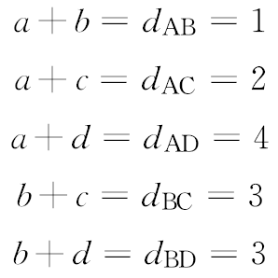
一、基于距离的系统发育树构建方法
第二节：分子系统发育树的构建方法
分枝长分别为：
利用序列间的距离求出星状树的总枝长，

Slide 23
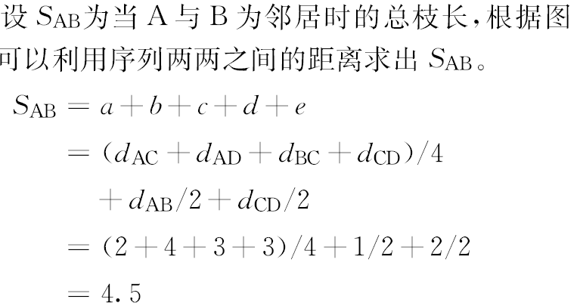
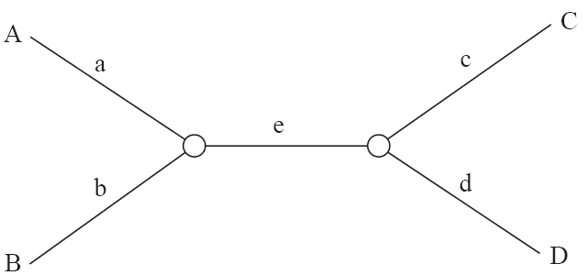
一、基于距离的系统发育树构建方法
第二节：分子系统发育树的构建方法
3) 筛选出第1对邻居
先将序列A和序列B作为邻居与其他序列分离开来

Slide 24
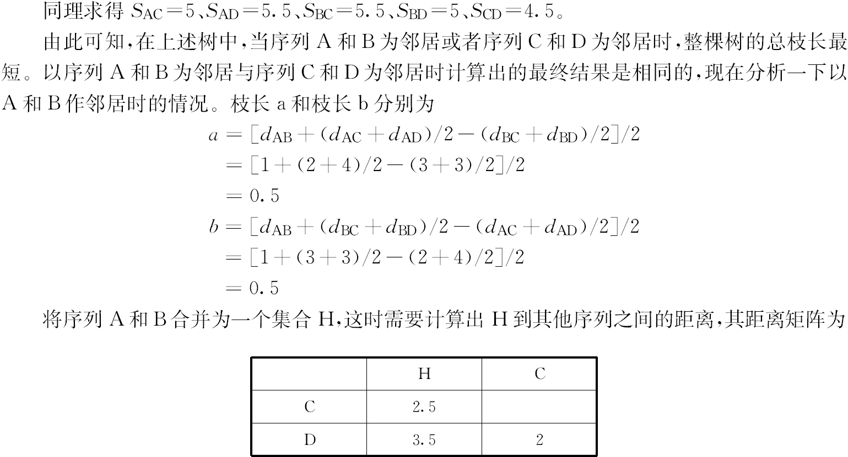
一、基于距离的系统发育树构建方法
第二节：分子系统发育树的构建方法

Slide 25
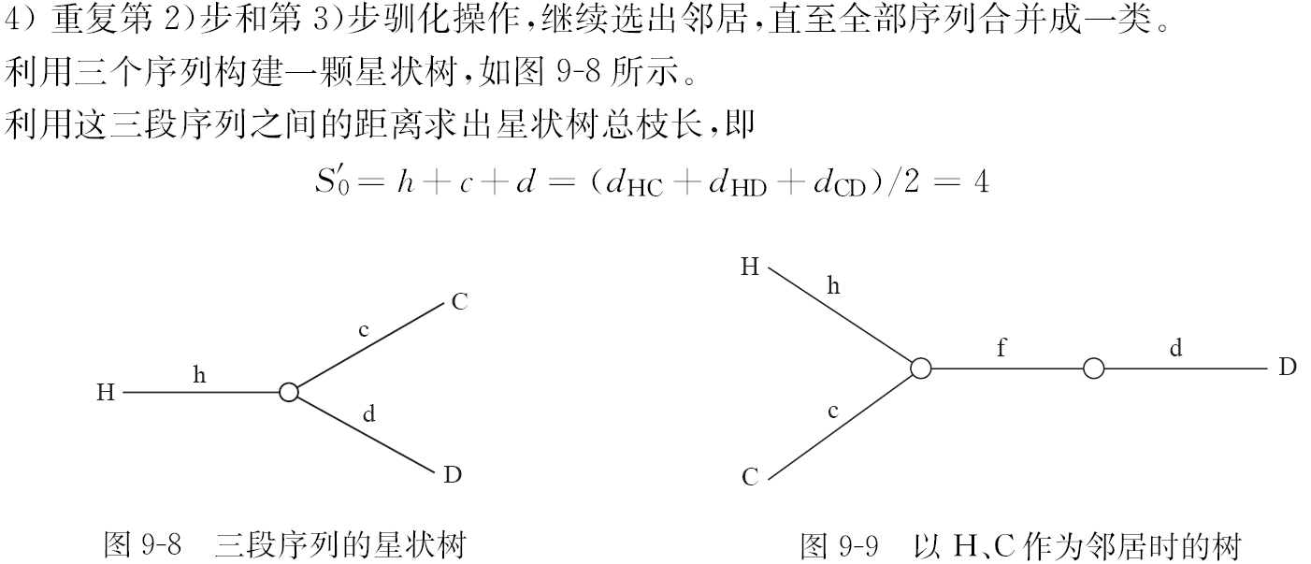
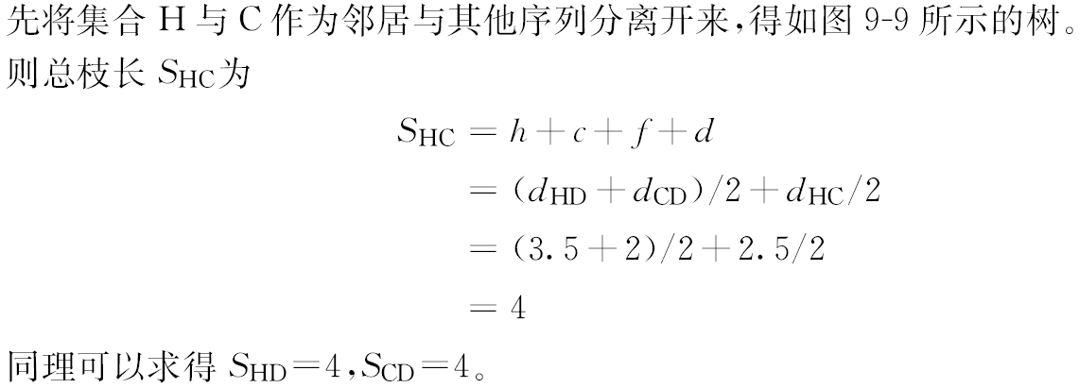
一、基于距离的系统发育树构建方法
第二节：分子系统发育树的构建方法

Slide 26
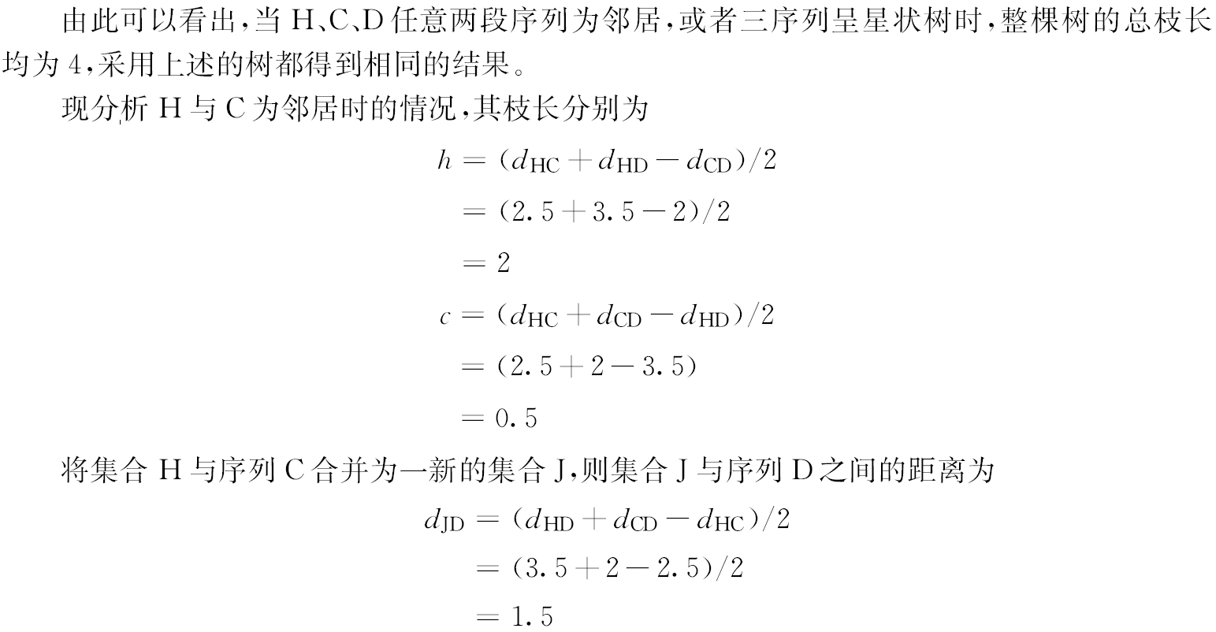
一、基于距离的系统发育树构建方法
第二节：分子系统发育树的构建方法

Slide 27
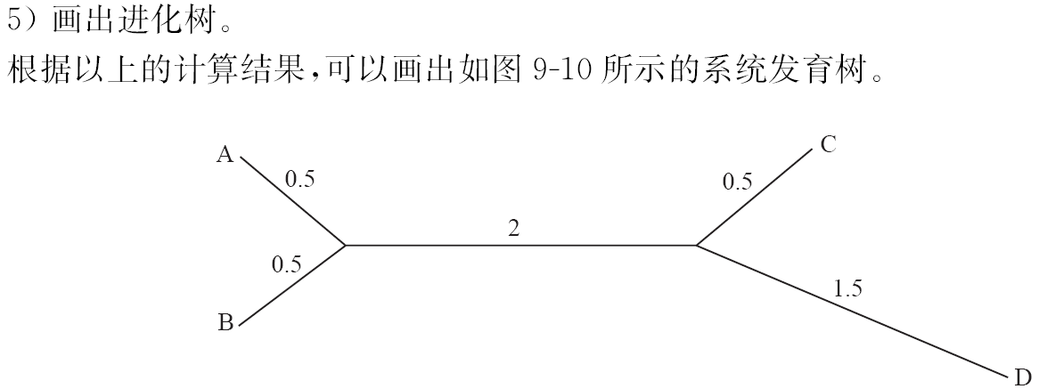
一、基于距离的系统发育树构建方法
第二节：分子系统发育树的构建方法

Slide 28
二、最大简约法
第二节：分子系统发育树的构建方法
最大简约法（maximum parsimony）是一种常用的系统发生学分析的方法，根据离散性状【包括形态学性状和分子序列（DNA和蛋白质等）】的变异程度，构建生物的系统发育树，并分析生物物种之间的演化关系。所需变异次数最少的演化树可能为最符合自然情况的系统树。分为非加权最大简约分析和加权最大简约分析
简约信息位点：至少两个以上分类单位存在差异，至少两个以上不同状态
（一）最大简约法的基本思想
对于系统发育树最直接的计算方式就是沿着各个分枝累加特征变化的数目，而简约的含义即为代价最小，所以，利用最大简约法构建系统发育树的过程，就是一个对给定分类单元所有可能的树进行比较的过程。
步骤：1：序列比对 2：写出所有可能的树 3：分析信息位点4：将每棵树的信息位点上字符替换树相加，寻找最小替换树

Slide 29
二、最大简约法
第二节：分子系统发育树的构建方法
二）最大简约树的搜索策略
穷举式搜索：分析的序列树或者物种树比较小，一般小于10
分支界限法：树长明显超过预测的树被忽略，通过估计一群可能更短的树长最为最大简约树。步骤：1设置树长上限L 2描述部分物种之间关系的数每次增加一个分支，如果有更小的替换树，则L更正
启发式搜索法：通过子树分支交换，嫁接到该步分析汇总找到那个棵树上其他位置，从而产生一个拓扑结构与初始树相似的树

Slide 30
二、最大简约法
第二节：分子系统发育树的构建方法
设有4段序列，分别为d1:TAGG;d2:TACG;d3:AAGC；d4:AGCC
4段序列构建的所有可能的树：

Slide 31
二、最大简约法
第二节：分子系统发育树的构建方法
4段序列的第一位上3种树的碱基替换数目：1次，1次，2次

Slide 32
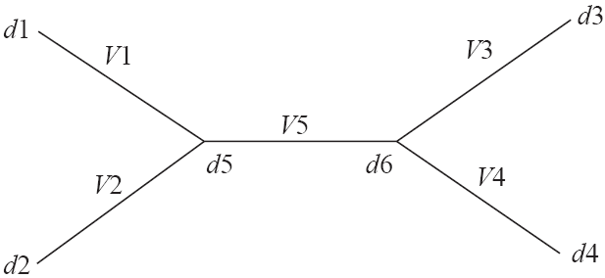
三、最大似然法
第二节：分子系统发育树的构建方法
三、最大似然法
利用最大似然法（ML）构建系统进化树基于两条基本假设：不同的性状进化是独立的；物种发生分化后的进化是独立的。
一个特定的代替模型分析既定的一组序列数据，使获得的每一个拓扑参数似然率最大，挑出最大似然值最大的拓扑结构，为最终树
似然函数：

Slide 33
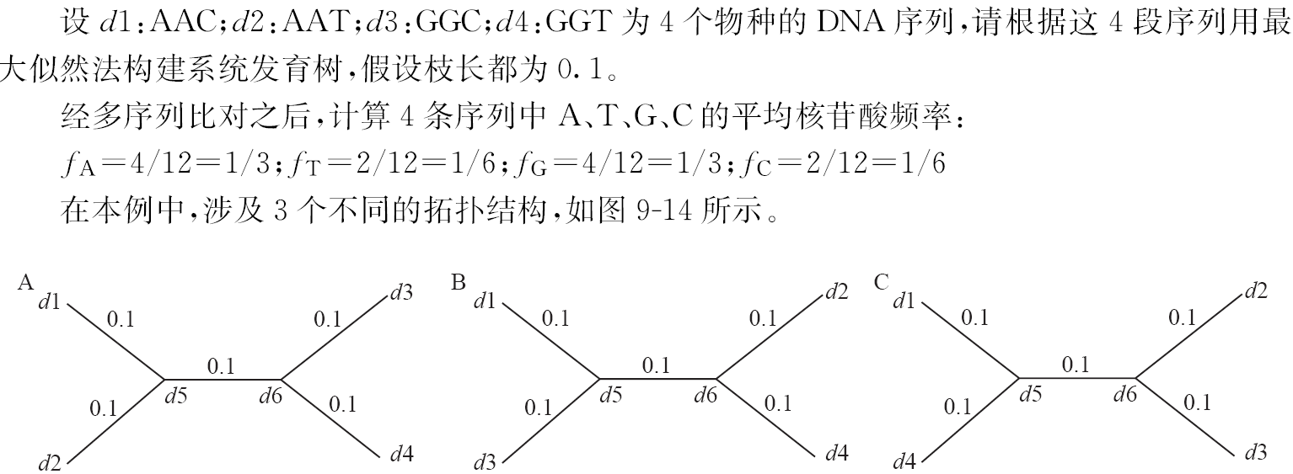
三、最大似然法
第二节：分子系统发育树的构建方法

Slide 34
三、最大似然法
第二节：分子系统发育树的构建方法

Slide 35
四：贝叶斯推断法
第二节：分子系统发育树的构建方法
贝叶斯推断法BI：速度快，提供衡量可信的有效参数——后验概率

Slide 36
一、构建系统发育树的步骤
第三节：系统发育树的构建及应用
1、选择合适的分子序列
可以用DNA, RNA，蛋白质序列。DNA序列比蛋白质序列能获得 更精确的系统发育树。亲缘较近使用DNA序列比较好，物种间进化距离较远，则蛋白质序列效果好
2、多序列比对
利用二级或者三级结构可信度更高
3、选择合适的建树方法
4、系统发育树的评估
重复抽样检验：
自展检验：原始数据集中重新抽样替换产生伪数据 集，构建下同发育树，重复上述步骤，最后检验自展树对最终发育系统各分支支持率
折刀法
5、内枝检验
检验内枝长度是否显著大于零而评价构建系统发育树的检验方法

Slide 37
二、常见系统发育树的软件简介
第三节：系统发育树的构建及应用
一）PHYLIP—the phylogeny inference package
主要程序组：
分子序列组：蛋白质序列组，如ptotpars、proml；核苷酸序列组，如dnapenny、dnapars
距离矩阵组：fitch、kitsch、neighbor
基因频率组：gendist、contrast、contml
离散字符组：pars、mix、penny
进化树绘制组：drawgram、drawtree、consense

Slide 38
二、常见系统发育树的软件简介
第三节：系统发育树的构建及应用
（二）PAUP--phylogenetic analysis using parsimony
默认的数据输入格式：Nexus
（三）MEGA—molecular evolutionary genetics analysis
主要功能模块包括：通过网络进行数据的搜索、遗传距离的估计、多序列比对、系统发育树的构建和进化假说检验等。
（四）TREE-PUZZLE
采用最大似然法构建系统发育树
五）MrBayes
采用贝叶斯方法进行系统发育树构建
（六）PhyML
根据最大似然法原理，采用更加简便的爬山算法来同时估计树的拓扑结构和树的分枝长

Slide 39
三、系统发育分析示例
第三节：系统发育树的构建及应用
一）利用MEGA4构建系统发育树
1、序列获取（在NCBI获得蛋白质序列，用FASTA格式保存到新建文本，为cytb.fasta）

Slide 40
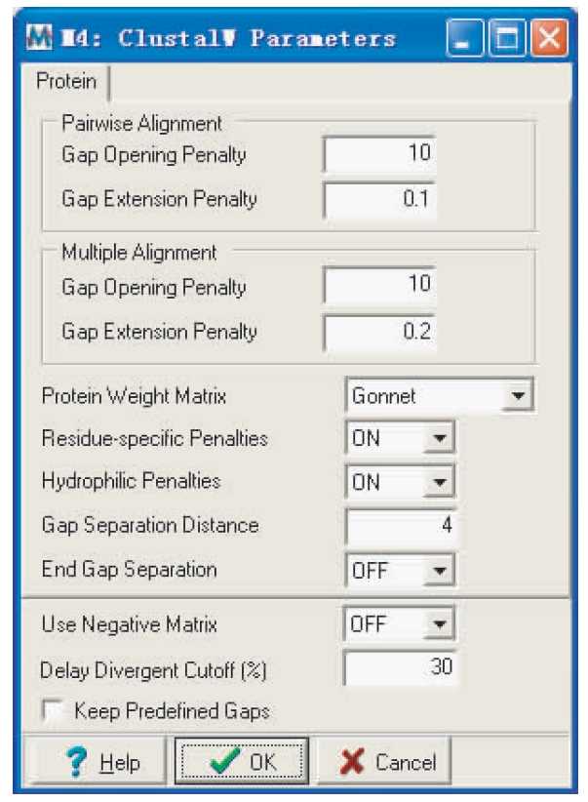
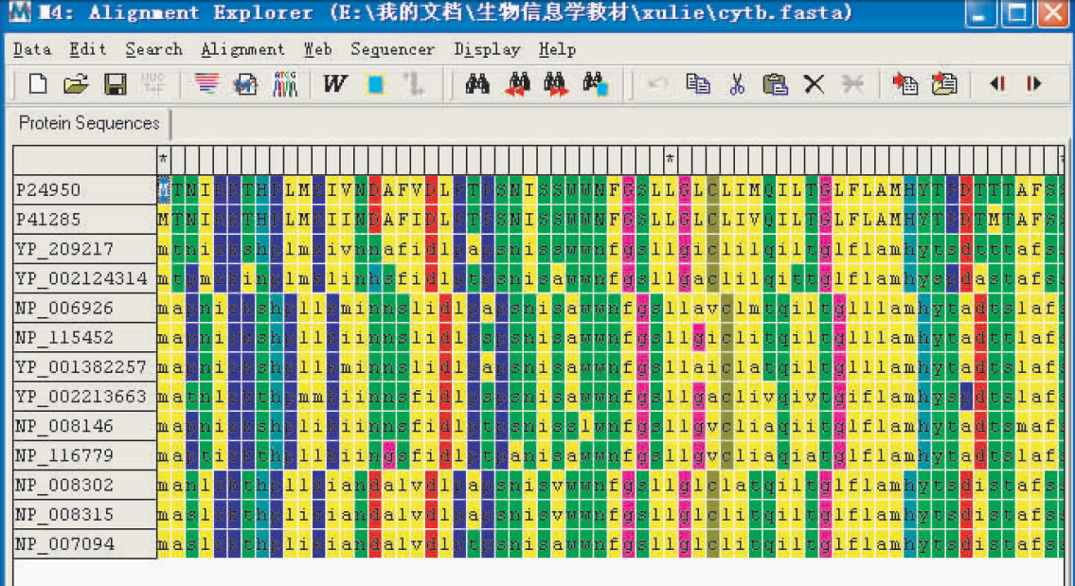
三、系统发育分析示例
第三节：系统发育树的构建及应用
2、使用MEGA4进行多序列比对
打开MEGA，选中cytb.fasta，拖进去后，弹出Alignment Explorer,选择Alignemnt 中Align by ClustalW 进行序列比对
比对后，Alignment Explorer中选择Date 然后Export Alignment 中MEGA Format,产生cytb.meg

Slide 41
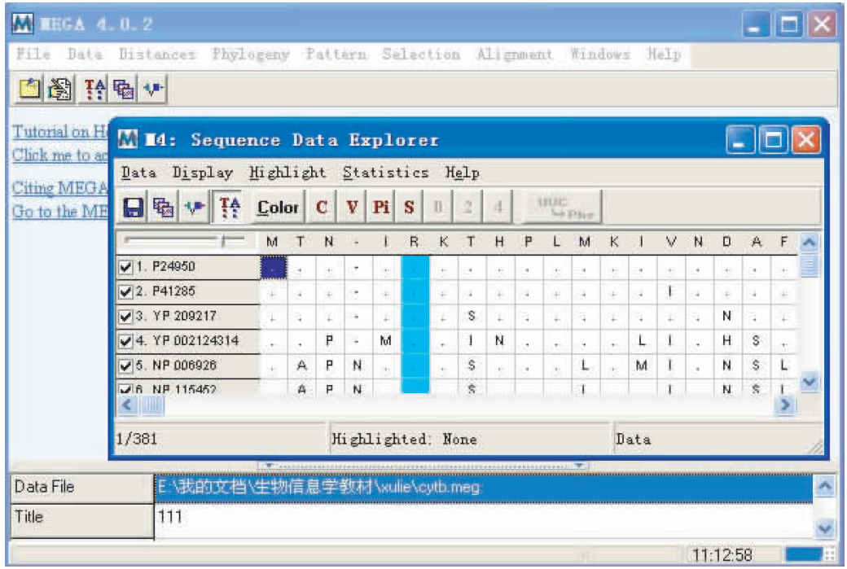
三、系统发育分析示例
第三节：系统发育树的构建及应用
3、使用MEGA4进行系统发育树的构建
cytb.meg 拖进去，打开Sequence Data Explorer

Slide 42
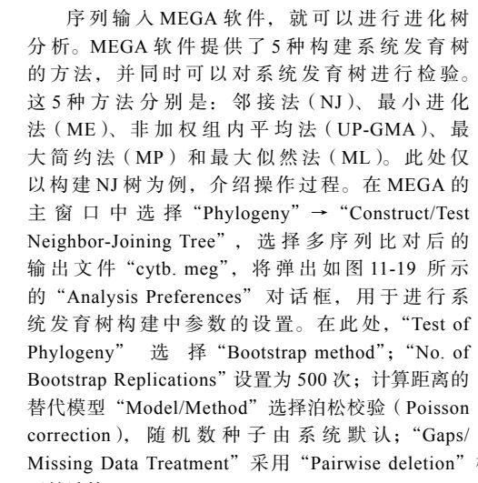
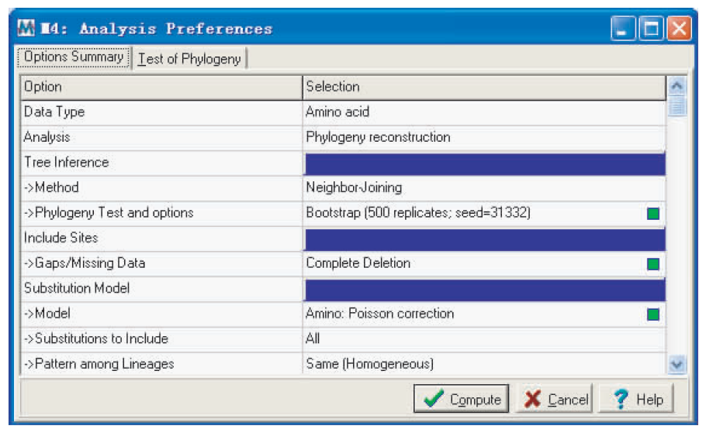
三、系统发育分析示例
第三节：系统发育树的构建及应用
3、使用MEGA4进行系统发育树的构建

Slide 43
三、系统发育分析示例
第三节：系统发育树的构建及应用
3、使用MEGA4进行系统发育树的构建

Slide 44
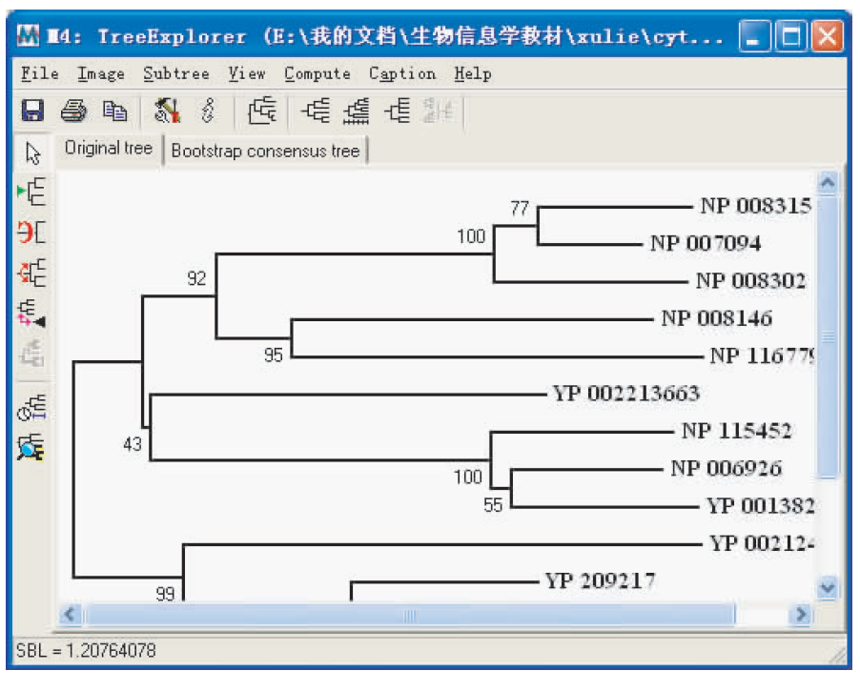
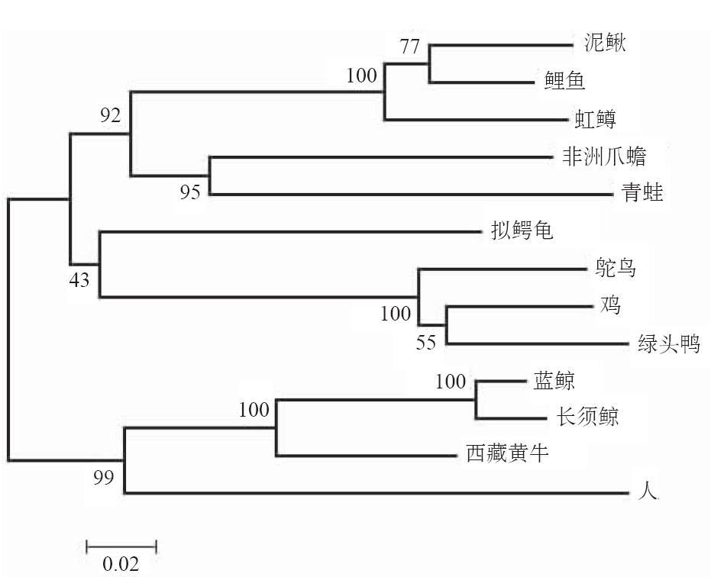
三、系统发育分析示例
第三节：系统发育树的构建及应用
3、使用MEGA4进行系统发育树的构建

Slide 45
三、系统发育分析示例
第三节：系统发育树的构建及应用

Slide 46
三、系统发育分析示例
第三节：系统发育树的构建及应用
二）利用在线分析软件构建系统发育树
1、利用ClustaLW进行多序列比对
在Mobyle在线生物软件分析平台网站页面中选择多序列比对和比较模块中的“多序列比对( multiple alignment)”，在弹出的新页面中选择“clustalw-multialign” 工具，这时将弹出ClustalW进行多序列比对的操作界面。选择“序列文件( sequence file )”项目组中的“粘贴( paste)”单选项。将细胞色素b基因编码的蛋白质序列按照fasta格式粘贴到其下面的序列框中。在数据类型的下拉列表中选择“ 蛋白质( protein)”,其余多序列比对参数( multiple alignments parameters )按照默认方式。单击“RUN" 按钮，将会对该数据进行多序列比对。

Slide 47
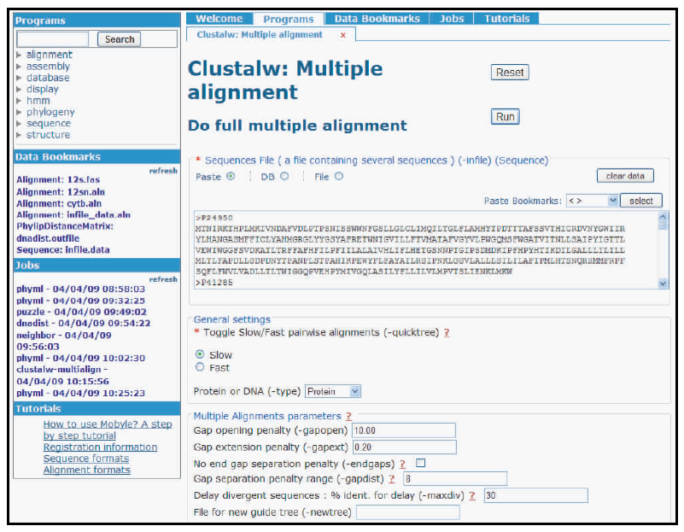
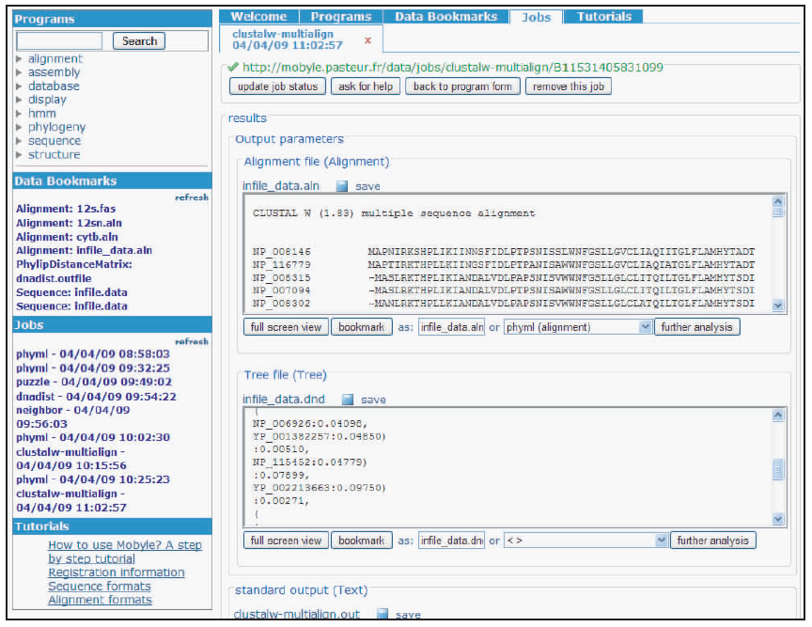
三、系统发育分析示例
第三节：系统发育树的构建及应用
二）利用在线分析软件构建系统发育树
1、利用ClustaLW进行多序列比对

Slide 48
三、系统发育分析示例
第三节：系统发育树的构建及应用
二）利用在线分析软件构建系统发育树
2、利用PhyMLS在线分析软件进行系统发育树的构建
执行上述操作之后，ClustalW在线软件将进行多序列比对。比对完成后，将生成多序列比对结果页面。其中，“Alignment file”框中的内容即为多序列比对的结果，该结果的文件名为“infile_ data. aln"”， 单击文件名旁的“save” 按钮即可将该多序列比对结果文件下载到本地计算机
拟对该数据采用最大似然法构建系统发育树，可以选择PhyML程序进行。单击在多序列比对结果窗口的下方“further analysis”按钮，可以对该多序列比对结果进行进一步分析，但需要先选中进行下一步分析的方法。在“further analysis”按钮前的下拉列表框中选择PhyML，单击“further analysis”按钮，将PhyML程序操作页面
在PhyML操作页面的sequence alignment项目组中选择Results单选项，表示利用前面多序列比对的结果构建系统发育树。在“数据类型(Data type)”单选项组中选择“氨基酸( Amino Acides)”模式。在“输人选项(Input Options)”中输人bootstrap 抽样次数为100，选择氨基酸替换模型。其他参数默认，最后run，最后弹出输出界面

Slide 49
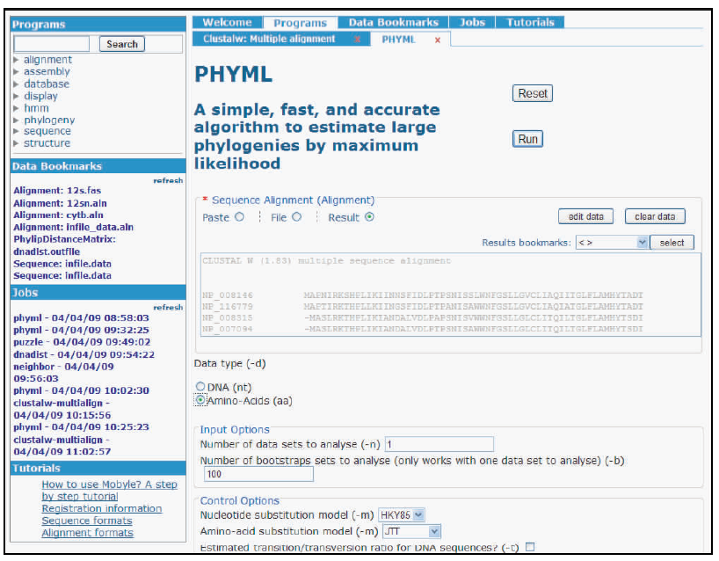
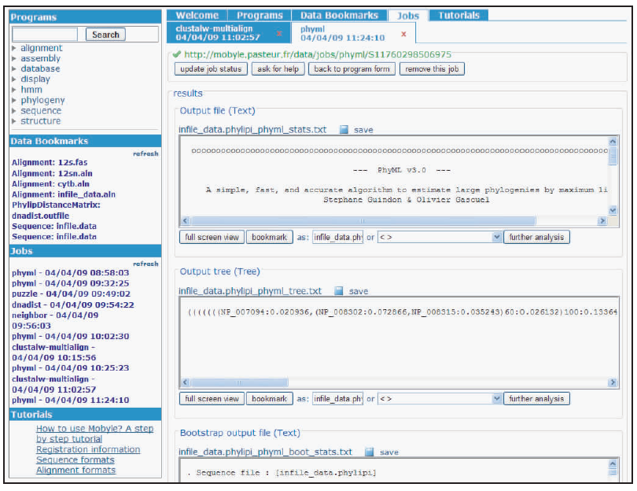
三、系统发育分析示例
第三节：系统发育树的构建及应用
二）利用在线分析软件构建系统发育树
2、利用PhyMLS在线分析软件进行系统发育树的构建

Slide 50
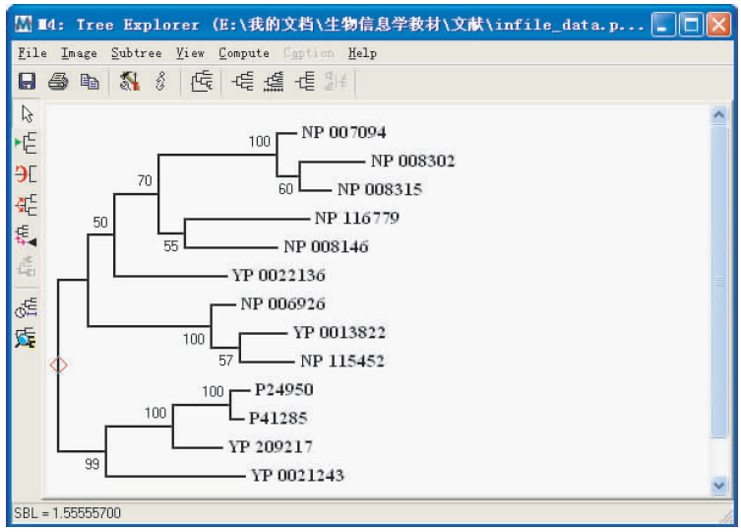
三、系统发育分析示例
第三节：系统发育树的构建及应用
三）展示

Slide 51
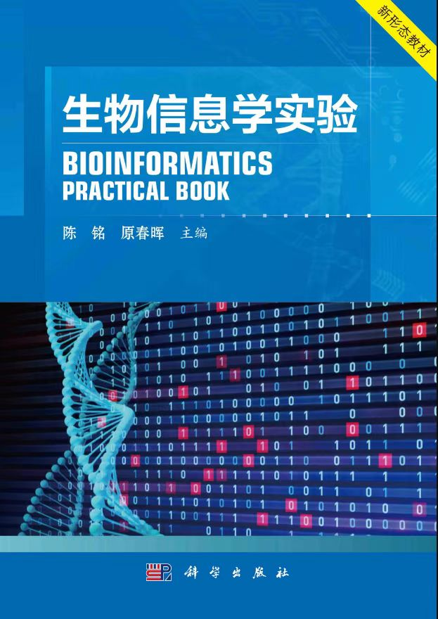
本课程教材：致学生的信
提高学习兴趣
扫一扫二维码
做一做思考题
练一练编程计算
看一看实践视频
读一读参考文献
欢迎更多老师参与完善本章节PPT内容，谢谢！
http://bis.zju.edu.cn/binfo/textbook/
致谢本章PPT贡献者：朱艳燕(浙江大学)

